Slide 1
GRUPO I – 1º TRIMESTRE
CHEIROS E BEIJOS

Slide 2
LÍNGUAGEM ORAL E ESCRITA
HISTÓRIAS COM DIVERSAS TÉCNICAS: SOMBRAS, OBJETOS, FANTOCHES, IMAGEM...
MOTIVAR O PROCESSO DA ESCRITA UTILIZANDO O CADERNO DE DESENHO ESCRITA.
PROMOVER O PENSAMENTO LINEAR DA CRIANÇA POR MEIO DE RELATOS ORAIS INDIVIDUAIS

Slide 3
DESENHO ESCRITA
HISTÓRIAS COM DIVERSAS TÉCNICAS
RODA DE CONVERSA

Slide 4
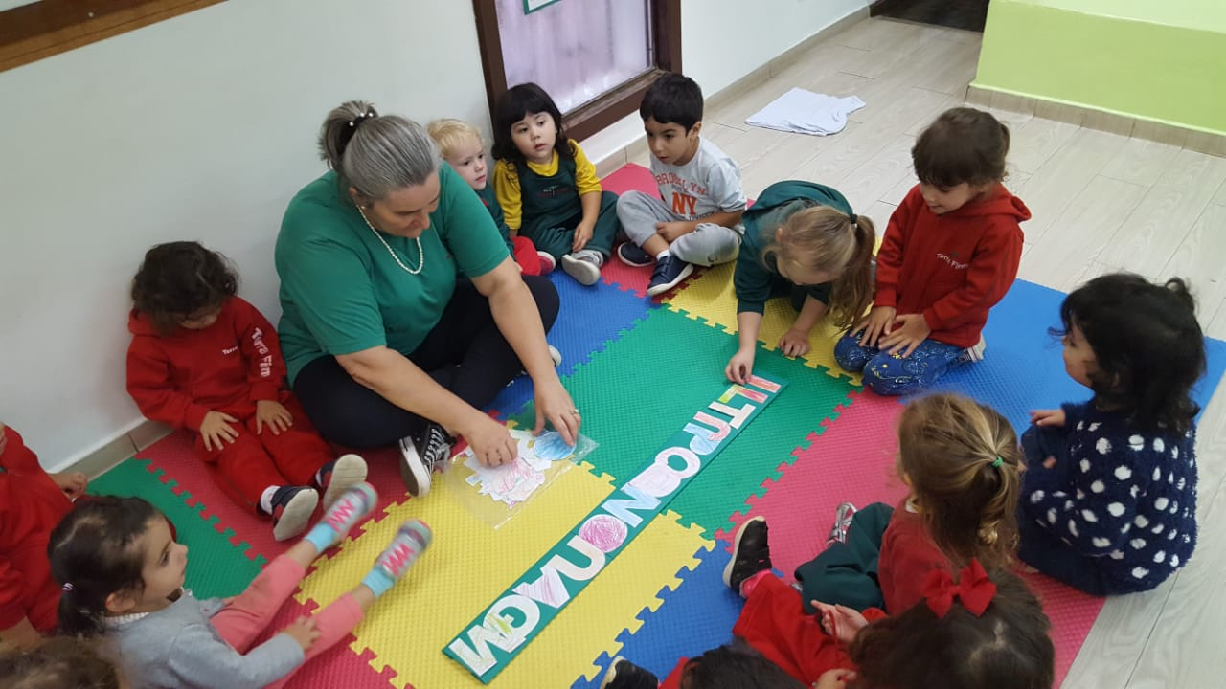
FOTOS DA ATIVIDADES MENCIONADAS

Slide 5
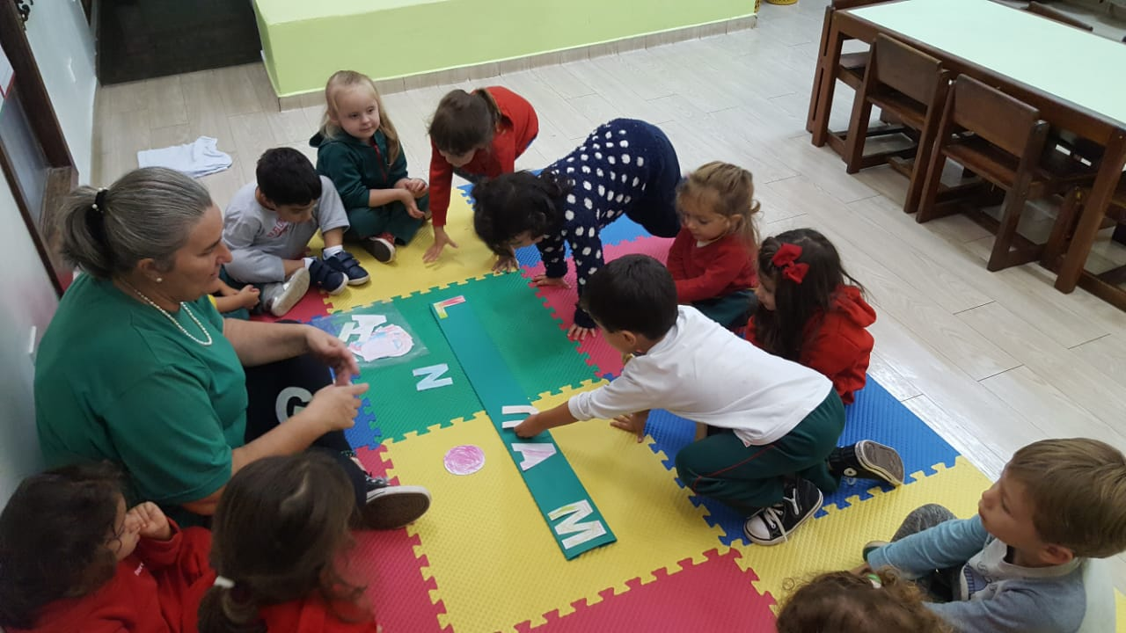
FOTOS DA ATIVIDADES MENCIONADAS

Slide 6
NATUREZA E SOCIEDADE
EXPERIÊNCIAS PIAGETIANAS:
EXPERIÊNCIAS SENSORIAIS
PESQUISA SOBRE OS MEIOS DE TRANSPORTE.
MEIOS DE TRANSPORTE USADO PELAS FAMÍLIAS DA TURMA

Slide 7
MEIOS DE TRANSPORTES
EXPERIÊNCIAS
AULA DE CAMPO

Slide 8
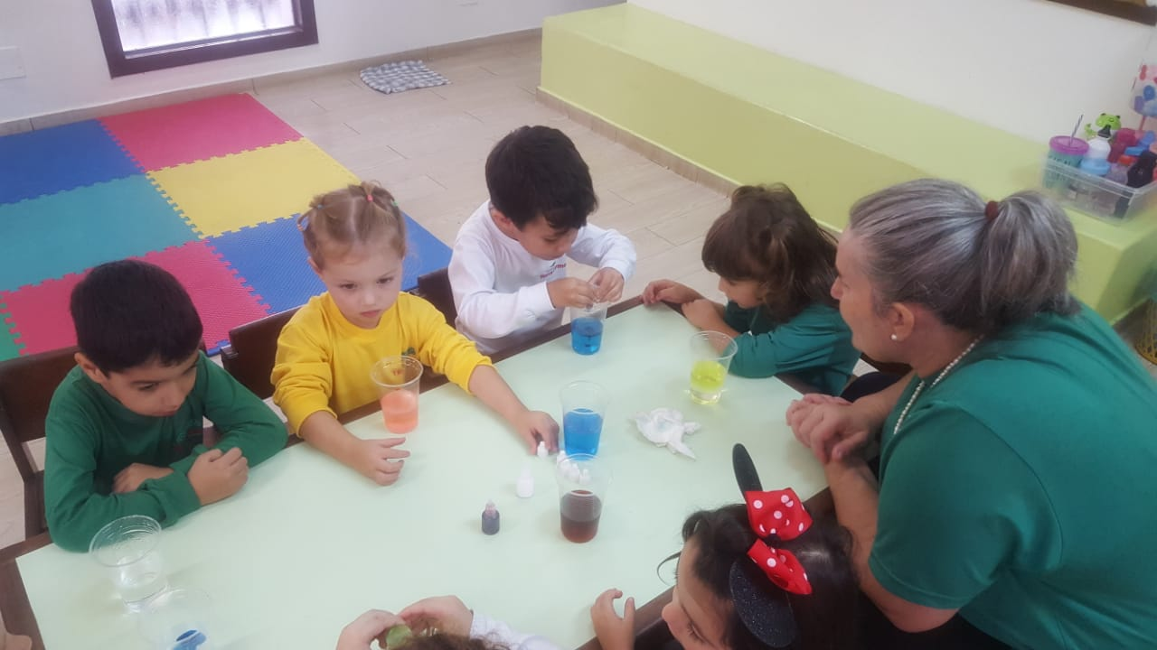
FOTOS DA ATIVIDADES MENCIONADAS

Slide 9
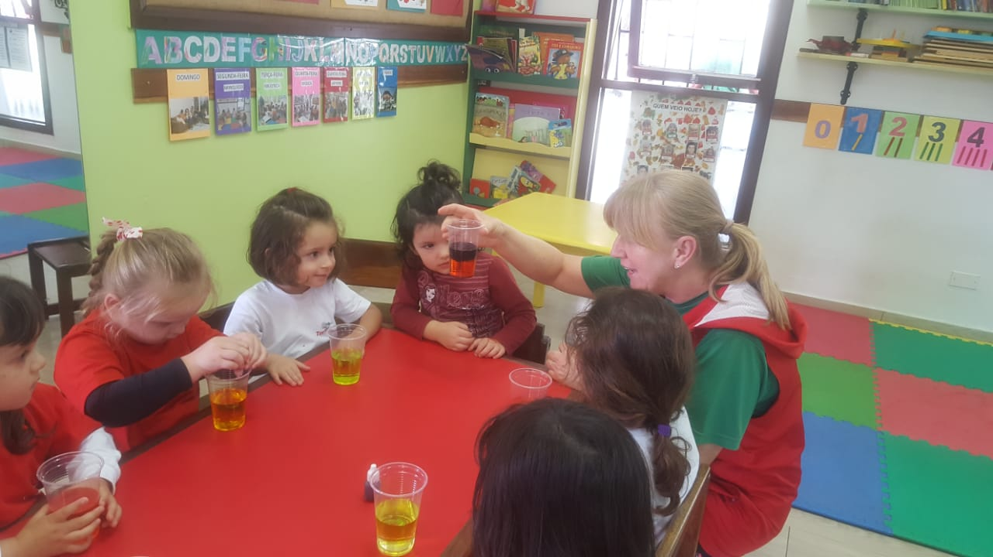
FOTOS DA ATIVIDADES MENCIONADAS

Slide 10
ARTE
CONFECÇÃO DO PAINEL DOS COMBINADOS E DA CHAMADA.
RELEITURA DA OBRA “ A PONTE JAPONESA” DE MONET.
CONFECÇÃO DO MURAL DOS ANIVERSARIANTES.
CONSTRUÇÃO DOS MEIOS DE TRANSPORTE.

Slide 11
> RELEITURAS
>PAINÉIS
> AMBIENTE ESCOLA

Slide 12
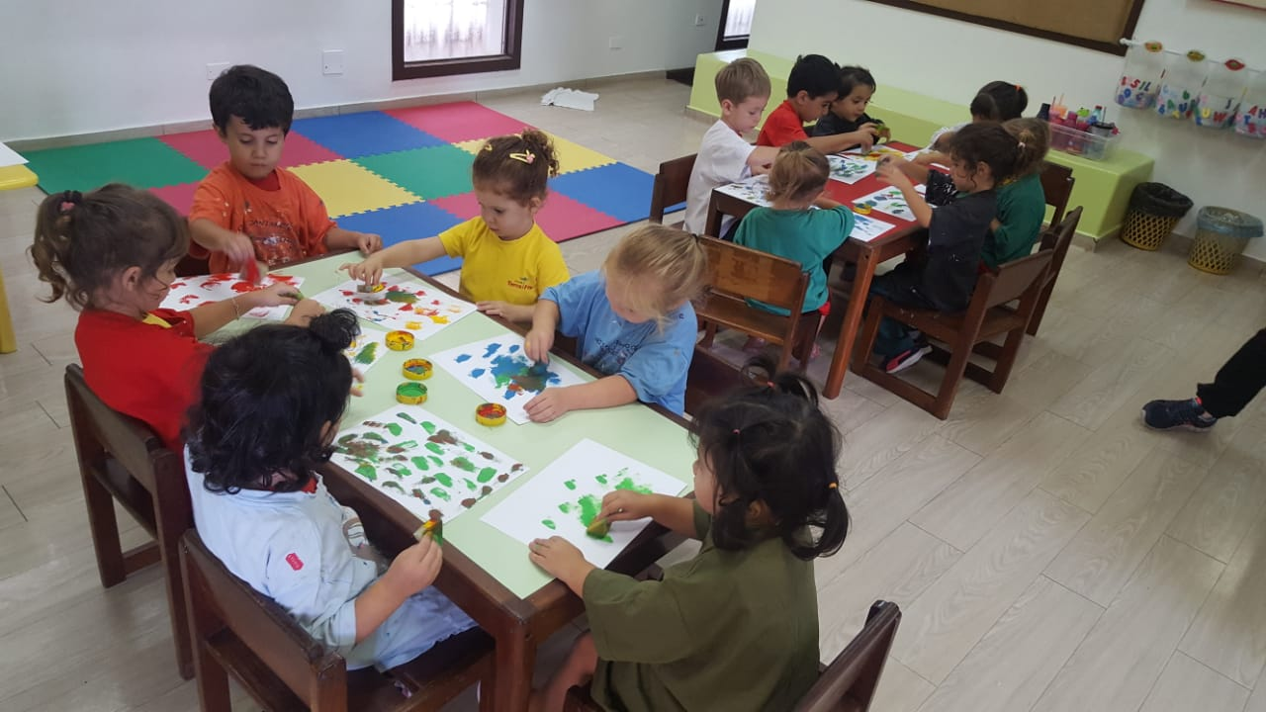
FOTOS DA ATIVIDADES MENCIONADAS

Slide 13
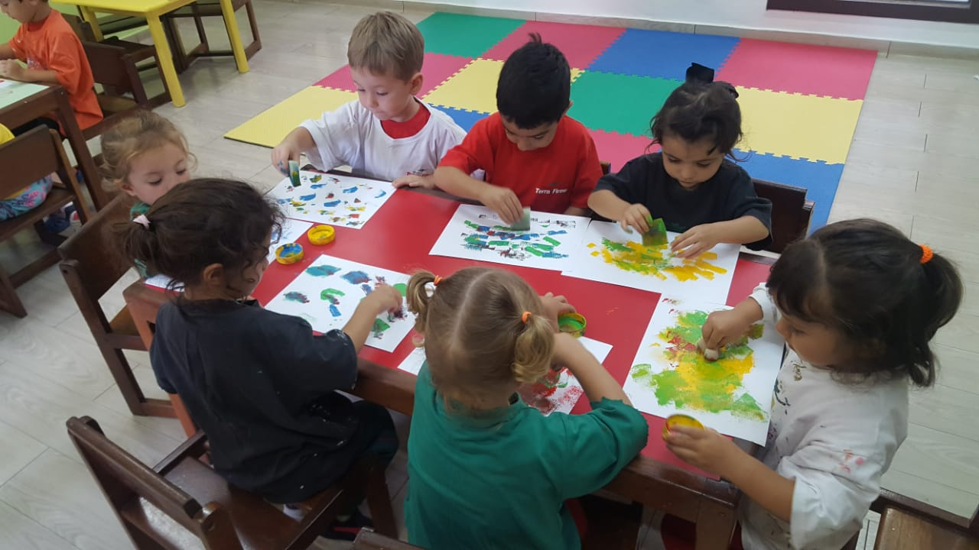
FOTOS DA ATIVIDADES MENCIONADAS

Slide 14
MATEMÁTICA
CONSTRUÇÃO DO PAINEL DOS NÚMEROS E
SUAS QUANTIDADES.
CLASSIFICAR OS MATERIAS DA SALA.
JOGOS
MÚSICAS E BRINCADEIRAS QUE TRAGAM OS
ALGARISMOS DO 1 AO 9.

Slide 15
PAINEL DOS NÚMEROS
CLASSIFICAÇÃO
JOGOS

Slide 16
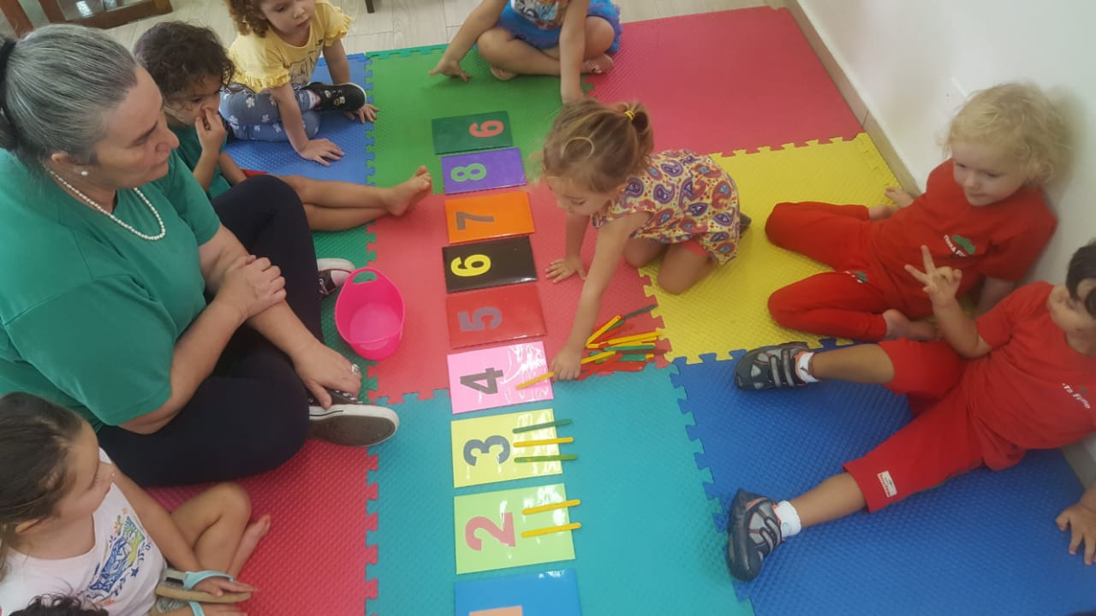
FOTOS DA ATIVIDADES MENCIONADAS

Slide 17
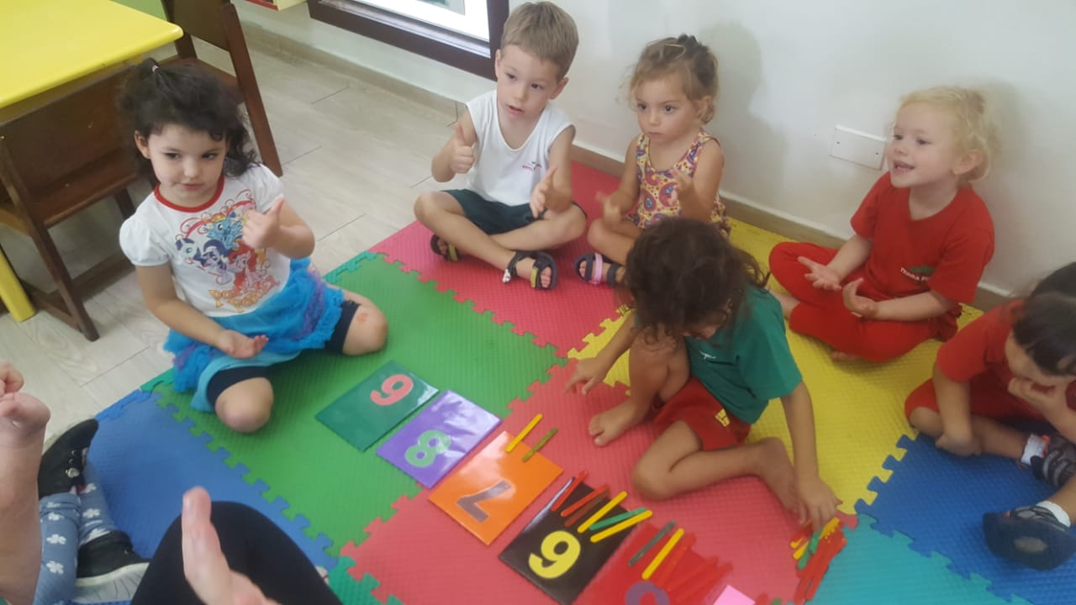
FOTOS DA ATIVIDADES MENCIONADAS

Slide 18
IDENTIDADE E AUTONOMIA
VIVÊNCIA E AMPLIAÇÃO DOS COMBINADOS DA TURMA.
DESENVOLVIMENTO DA AUTONOMIA DA CRIANÇA POR MEIO DE PEQUENOS COMANDOS E TAREFAS .
PROMOVER A ORGANIZAÇÃO DO ESPAÇO INDIVIDUAL E COLETIVO.

Slide 19
RESOLUÇÃO DE CONFLITOS
COMBINADOS
CUIDAR DOS PERTENCES

Slide 20
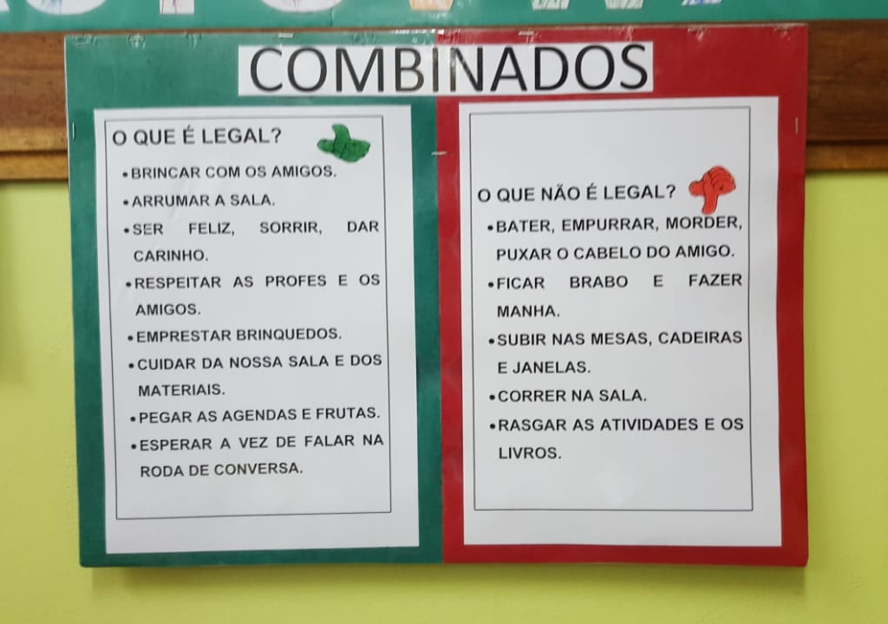

Slide 21
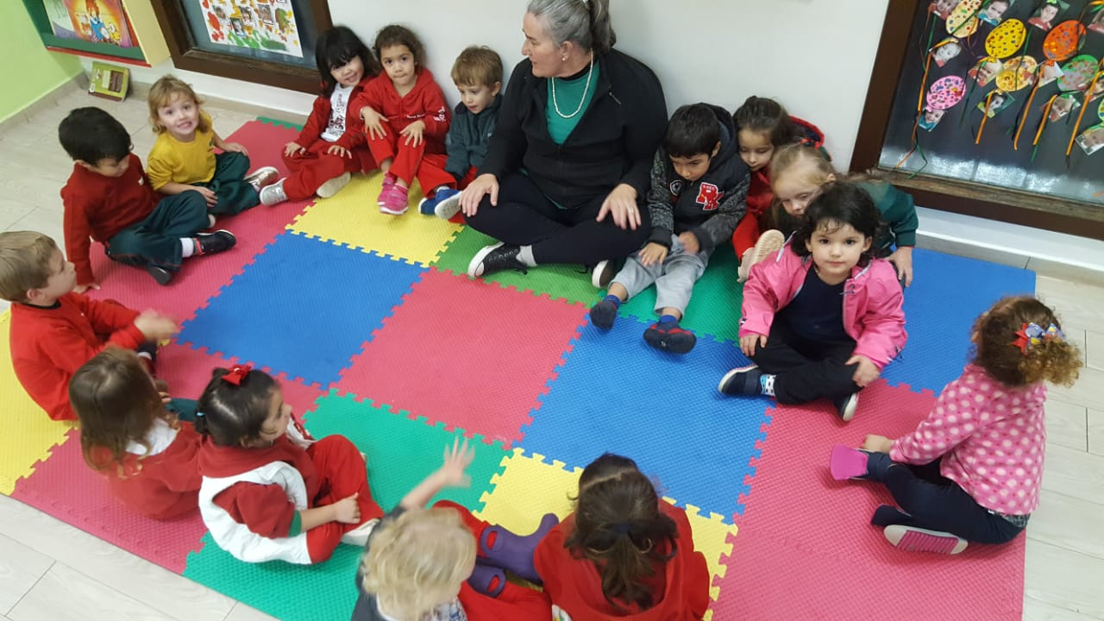

Slide 22
MOVIMENTO
BRINCADEIRAS DIRIGIDAS COMO:
PEGA-PEGA, LENÇO ATRÁS, PULAR CORDA ...
CIRCUITOS DIRIGIDOS
JOGO SIMBÓLICO
CONSTRUÇÃO DE UMA PISTA COM SINALIZAÇÃO DE
TRÂNSITO.

Slide 23
BRINCADEIRAS DIRIGIDAS
DESAFIOS
JOGO SIMBÓLICO ( FEIRA )

Slide 24
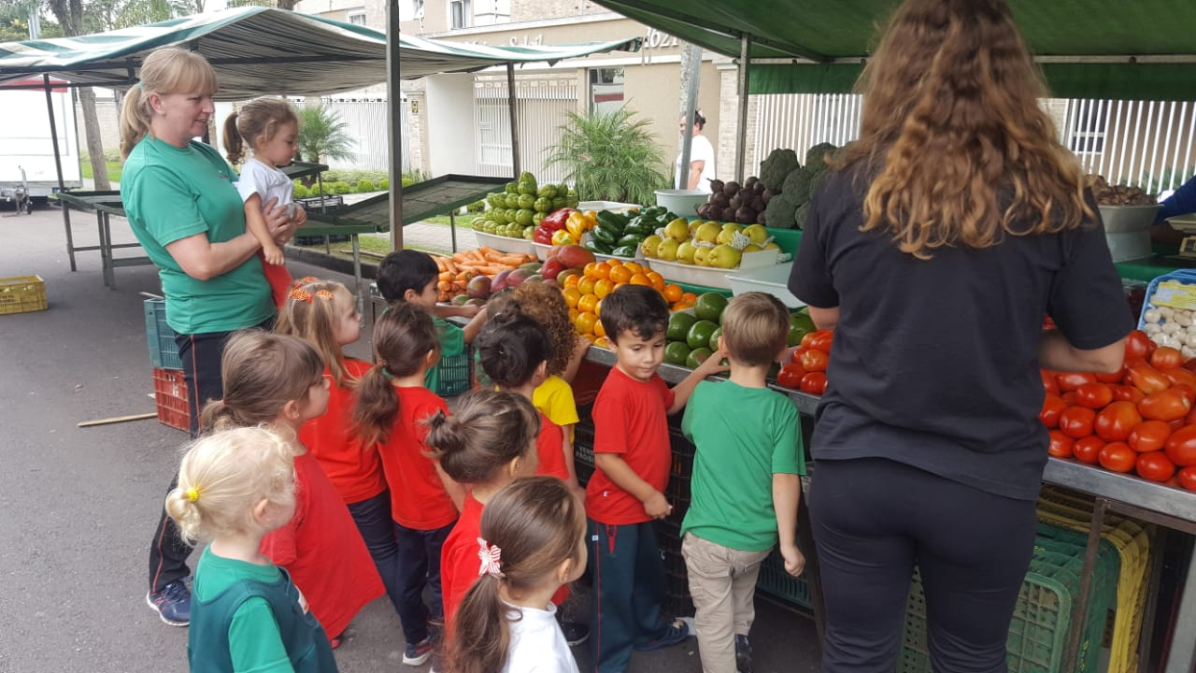
FOTOS DA ATIVIDADES MENCIONADAS

Slide 25
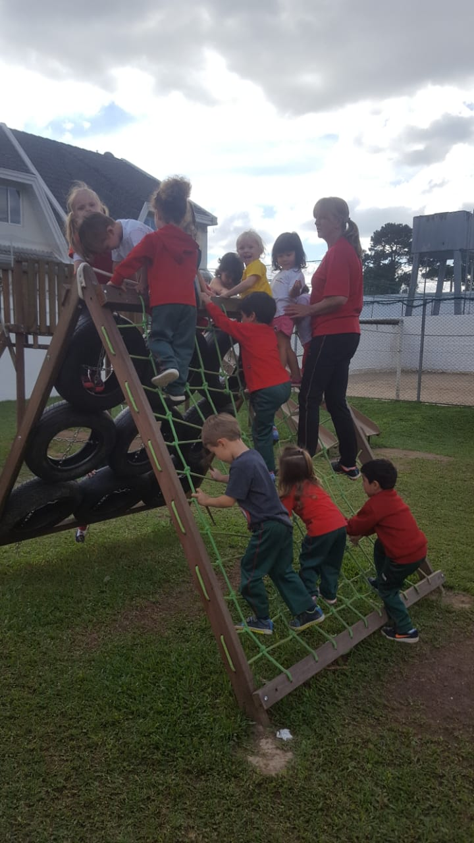
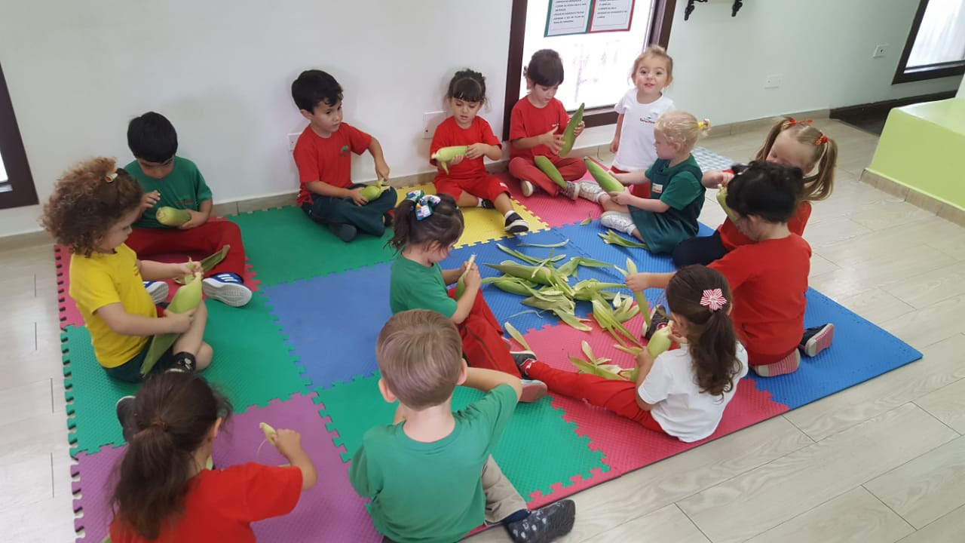
FOTOS DA ATIVIDADES MENCIONADAS

